Slide 1
El pensamiento arcaico
Unidad 1, epígrafe 1

Slide 2
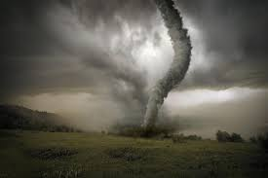
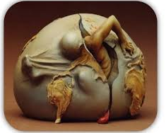
La realidad como enigma
El ser humano vive en un mundo ya dado, que es anterior a él y en el que las realidades se producen sin que él las haya previsto independiente de su voluntad.
para poder sobrevivir necesita conocer el mundo en el que vive predicción/anticipación.

Slide 3
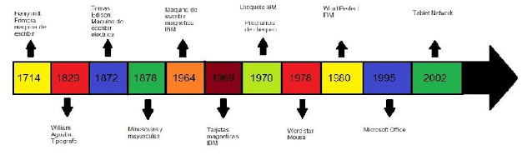
La realidad como enigma
No todos los seres humanos se encuentran con el mismo mundo Dependiendo del lugar y de la época histórica, el mundo será muy diferente.
Los humanos primitivos vivían en la naturaleza algo extraño, hostil.
Tanto acontecimientos como las cosas se les presentaba como algo misterioso.
Necesidad de
Desentrañar el misterio.

Slide 4
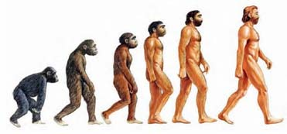
La realidad como enigma
En la actualidad nos resulta un tanto incompresible esta necesidad de orientarse en la naturaleza del hombre primitivo.
Las producciones técnicas han interpuesto entre ellos y la naturaleza un medio artificial cambio en el modo de relacionarse: ahora se relacionan con ese medio y con la naturaleza misma.
TÉCNICA

Slide 5
El ser humano como enigma
ACTIVIDAD relación con lo anterior.
SER HUMANO OBLIGADO A ELEGIR NECESIDAD DE FIJARSE METAS
Ortega y Gasset:
Vida individual: Cada hombre tiene, que decidir en cada instante lo que va hacer. Esta decisión es intransferible: nadie puede sustituirme en la faena de decidirme, de decidir mi vida. Lo decisivo, pues, en el hombre es ese proyecto vital de las cosas que rodean como posibilidades. Entonces la vida es, por tanto, el órgano mismo de la comprensión; y por esto se puede decir que la razón es la vida humana
Vida social: La razón vital se vuelve historia porque el hombre mismo es histórico, pues lo que el hombre ha sido constituye el componente esencial de lo que es y por lo mismo de lo que será. Por esto la vida humana tiene una dimensión social porque hombre interactúa con otros hombres, esto le da un carácter social, que forman mis circunstancias, como un ingrediente mío, pues vivir es convivir, de tal forma que mi vida individual se da el hecho radical de la convivencia.
Lectura texto Mosterín.

Slide 6
La fe, la imaginación y el valor de la tradición
Ser humano necesidad de conocer el mundo y a sí mismo.
Los instrumentos para conseguirlo han ido cambiando.
Hace aprox. 2.500 años se confiaba en:
- La fe: confianza; tener fe en alguien es confiar en él.
- La imaginación: capacidad de los seres humanos para, a partir de la realidad percibida, ir más allá de la realidad.
Y el valor de la tradición: la tradición se valora cuando las afirmaciones que realizan los integrantes de una sociedad se fundamentan en que los antepasados pensaban de esa manera.
Creación del MITO (PENSAMIENTO ARCAICO)

Slide 7
RASGOS DISTINTIVOS DEL PENSAMIENTO ARCAICO
Pensamiento infundado: se limitaban a hacer afirmaciones pero sin fundamentarlas. No había forma de probar la verdad o falsedad de las afirmaciones.
Pensamiento acrítico: no daba razones de sí mismo, no daba razones de su propia metodología, no se planteaba la adecuación de las herramientas, etc. Falta de cuestionamiento sobre si su contenido es verdadero o no.
Pensamiento de carácter antropomorfo: los humanos primitivos proyectaban sus propias motivaciones y vivencias. Todas los acontecimientos de su alrededor (caza, lluvia, etc. ) eran producidas por unos seres, los dioses, que eran como “hombres” pero con más poder.
Pensamiento emocionalmente comprometido: los seres humanos adoptaban actitudes y realizaban las acciones en función de los hechos. NO los objetivaban.

Slide 8
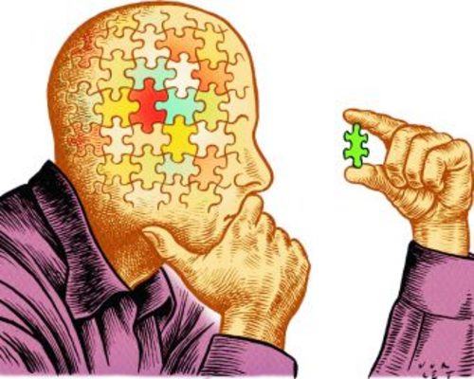
Se produce…
Se comienza a valorar la razón como la principal capacidad humano, se deja de creer en los mitos y se comienzan a interpretar a sí mismos y al a naturaleza, dando respuestas a los enigmas planteados.
s. VI distintas razones:
Contacto con otras culturas consecuencia del comercio marítimo-
Aparición de nuevas clases sociales navieros comerciantes, marino… el terrateniente – guerrero no les era significativo.
Uso de la moneda
PASO
MITO
LOGOS
PENSAMIENTO
ARCAICO
PENSAMIENTO
RACIONAL

Slide 9
Actividad: construyendo mitos
A partir de los conocimientos adquiridos, elabora tu propio relato mítico.
Extensión recomendada: 1 cara.
Se valorará positivamente la originalidad del relato.
Revisa tu mito ¿has seguido bien todas partes? Localízalas en el texto
¿En qué has fallado?
¿Qué cambiarías?
Reescríbelo desde una explicación racional

